Slide 1
Python 3

Slide 2
Въведение
Python е лесен и мощен език за програмиране. Има ефективни структури от данни на високо ниво и е предлага лесен начин за усвояване на ООП. Синтаксисът на Python е елегантен и възможността за динамични типове и това, че е интерпретатор, го правят идеален език за писане на скриптови приложения в много области и платформи.
Интерпретаторът на Python и разширяемятя стандартна библиотека са свободно достъпни, както в сорс код, така и в двоичен вид. Могат да се използват на различни платформи и се намират на адрес: https://www.python.org/ . Съществуват различни сайтове, предлагащи допълнителни библиотеки, среди за разработка и допълнителни модули.

Slide 3
Въведение
Python е лесен за употреба, достъпен за Windows, Mac OS X и Unix операционни системи. Познавайки го, всеки лесно и бързо може да си намери работа.
Python е реален език за програмиране, предоставящ повечето структури от данни, присъщи на базовите и ООП езици. От друга страна, Python предлага по-добра обработка на грешки, отколкото C и като език от високо ниво има типове данни, присъщи на езиците от високо ниво, като масиви и речници (arrays and dictionaries). Това прави Python по приложим и предпочитан, отколко други скриптови езици като Awk или Perl.

Slide 4
Въведение
Python позволява разделянето на програмата на модули, които могат да се използват повторно в други програми. Той притежава богата колекция от стандартни модули, които са основа за създаването на други програми. Някои от тези модули са файлов В/И, системни извиквания, сокети, GUI (file I/O, system calls, sockets, graphical user interface toolkits like Tk).
Python е интерпретаторен език, който намалява времето за разработка, защото няма необходимост от компилация и свързване (compilation and linking). Интерпретаторът може да се използва интерактивно, което улеснява направата на експерименти или да се напише програма в среда за разработка (IDE). Възможно е да се тестват отделни функции или да се ползва като калкулатор (desk calculator).

Slide 5
Въведение
Python позволява програмите да се пишат компактно и четимо. Те са по къси отколкото тези, написани на C, C++, или Java защото:
типовете данни на високо ниво позволяват да се представят сложни операции в един единствен програмен ред/оператор (single statement);
групирането на оператори се прави посредствон промяна на броя празни позиции от началото на ред, вместо използване на скоби;
не е необходимо да се декларират променливи или аргументи.

Slide 6
Въведение
Python може да се разширява: ако познаваме езика C, лесно можем да добавим нова функция или модул за изпълнение на критична операция с максимална скорост или да се свържат Python програми с библиотеки в двоичен вид. Веднъж свързана, програмата на Python може да извиква функции на C в бибиотеката.

Slide 7
Използване на интерпретатор на Python
Интерпретаторът на Python обикновено се инсталира в /usr/local/bin/. Добре е да поставим директорията в променливата PATH на средата и това ще позволи да стартираме интерпретатора чрез:
python3.Х
в команден прозорец. Х е версията на python.
Ако е инсталиран py.exe launcher, може да бъде използвана командата py.

Slide 8
Използване на интерпретатор на Python
За излизане от интерпретатора без грешка (връщане на 0 към ОС) използваме EOF / end-of-file character /(Control-D на Unix, Control-Z на Windows). Алтернативен начин за изход е командата quit().
Интерпретаторът работи като Unix shell: когато е извикан със стандартен вход, той чете и изпълнява командите интерактивно; ако се извиква с име на файл като аргумент или е пренасочен входа към файл, то се чете и изпълнява скрипта от файла.

Slide 9
Използване на интерпретатор на Python
Друг начин за стартиране на интерпретатора е
python -c command [arg] …
което изпълнява операторите в командата, аналогично на опцията -c на shell. Тъй като операторите на Python съдържат празни позиции или други специални символи, се препоръчва да се загради командата в единични кавички.

Slide 10
Използване на интерпретатор на Python
Някои модули на Python се използват и като скриптове. Те могат да бъдат извикани чрез
python -m module [arg] …
което изпълнява сорс файла като модул.
Когато се използва скриптов файл, е полезно да се стартира скрипта в интерактивен режим. За целта се използва -i преди скрипта.

Slide 11
Предаване на аргументи
Когато след името на скриптовия файл се добавят аргументи, те се преобразуват до списък от низове, който се свързва с променлива argv от модула sys. За да се използва променливата, трябва да се изпълни
import sys
Дължината на списъка е поне 1. Когато няма аргументи (те не са задължителни), sys.argv[0] е празен низ. Когато името на скрипта е '-' (означава стандартен вход), sys.argv[0] е '-'. Когато се използва -c command, sys.argv[0] е '-c'. Когато се използва -m module, sys.argv[0] е пълното име на модула. Зададените опции след -c command или -m module не се използват от интерпретатора на Python, но се предоставят в променливата sys.argv за използване на command или module от програмата.

Slide 12
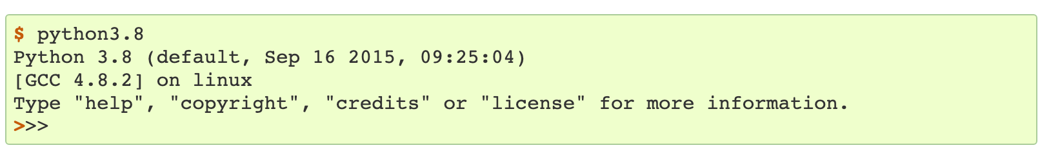
Интерактивен режим
Когато командите се четат от клавиатурата, интерпретаторът е в интерактивен режим (interactive mode). В този режим той отпечатва промпт (prompt) като по този начин показва, че е готов за получаване на следващата команда. Промптът, който се визуализира е three greater-than signs (>>>), а ако командата продължава на нов ред, се показва three dots (...). При стартиране на интерпретаторът се показва съобщение welcome от вида:

Slide 13
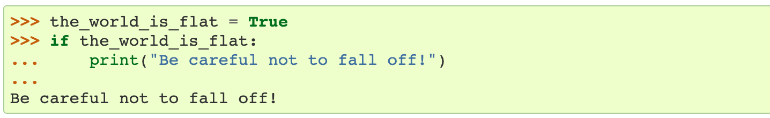
Интерактивен режим
Промптът за продължение се използва, когато един оператор (команда) се продължава на нов ред, т.е. той заема повече от един ред. Например:
>>>

Slide 14

Интерпретатор и среда
По подразбиране сорс файловете на Python използват UTF-8 кодиране. При него е възможно да се използват символите на всички езици в света едновременно в низове. Основните елементи на езика - идентификатори и кометари - както и стандартните библиотеки са само и единствено в ASCII код. За да се разпечатвата тези символи правилно, редакторът трябва да поддържа UTF-8 и да използва шрифт, който също има UTF-8.
За да използваме друг encoding, трябва да добавим специален коментар като първи ред на файла:
където encoding е един от поддържаните от Python.

Slide 15

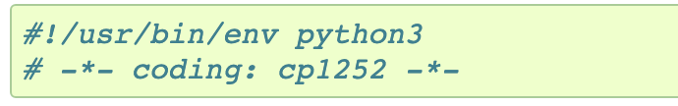
Source Code Encoding
Наример, за да декларираме Windows-1252 encoding:
Едно изключение от това правило е налице когато файловете започват със специален ред UNIX “shebang”. С него указваме къде се намира интерпретаторът на Pythion. В този случай се кодирането се добавя като втори ред:

Slide 16
Първи пример на Python
В следващите примери входа и изхода се различават по присъствието или липсата на промптове (>>> and …): за да се повтори примера, трябва да се напише всичко след промпта, когато той е наличен; редовете, които нямат промпт са резултат от изпълнението на кода. Когато се използва многоредов оператор се показва втория промпт.

Slide 17
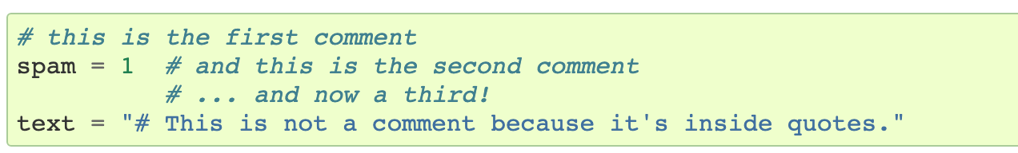
Първи пример на Python
Много от посочените примери са показани в интерактивен режим. Това важи и за коментарите. Те започват с hash символ (#) и завършва до края на реда. Коментарът може да започва в началото на реда или след whitespace (празен символ като Tab, Space и т.н.). Коментарът не може да бъде в низ. Коментарите не се интерпретират от езиците за програмиране и служат само за улеснение при разчитане на кода от програмиста. Например:

Slide 18
Първи пример на Python
За да се улесни писането на код, се препоръчва използване на среда за програмиране IDE или текстов редактор. Кой редактор ще бъде избран, зависи изцяло от личните предпочитания. На лекции ще използваме Visual Studio Code, който е безплатен, лек, платформено-независим (има версии за Windows, Mac OSX и Linux). Има и плъгини, които ускоряват и улесняват писането на код.
Инсталирани: code runner, GitHub Pull Request and Issues, Jupyter, Material Icon Theme, Prettier code formatter, Pylance, Python, Tabnine AI Code Completion
https://code.visualstudio.com/docs/languages/python

Slide 19
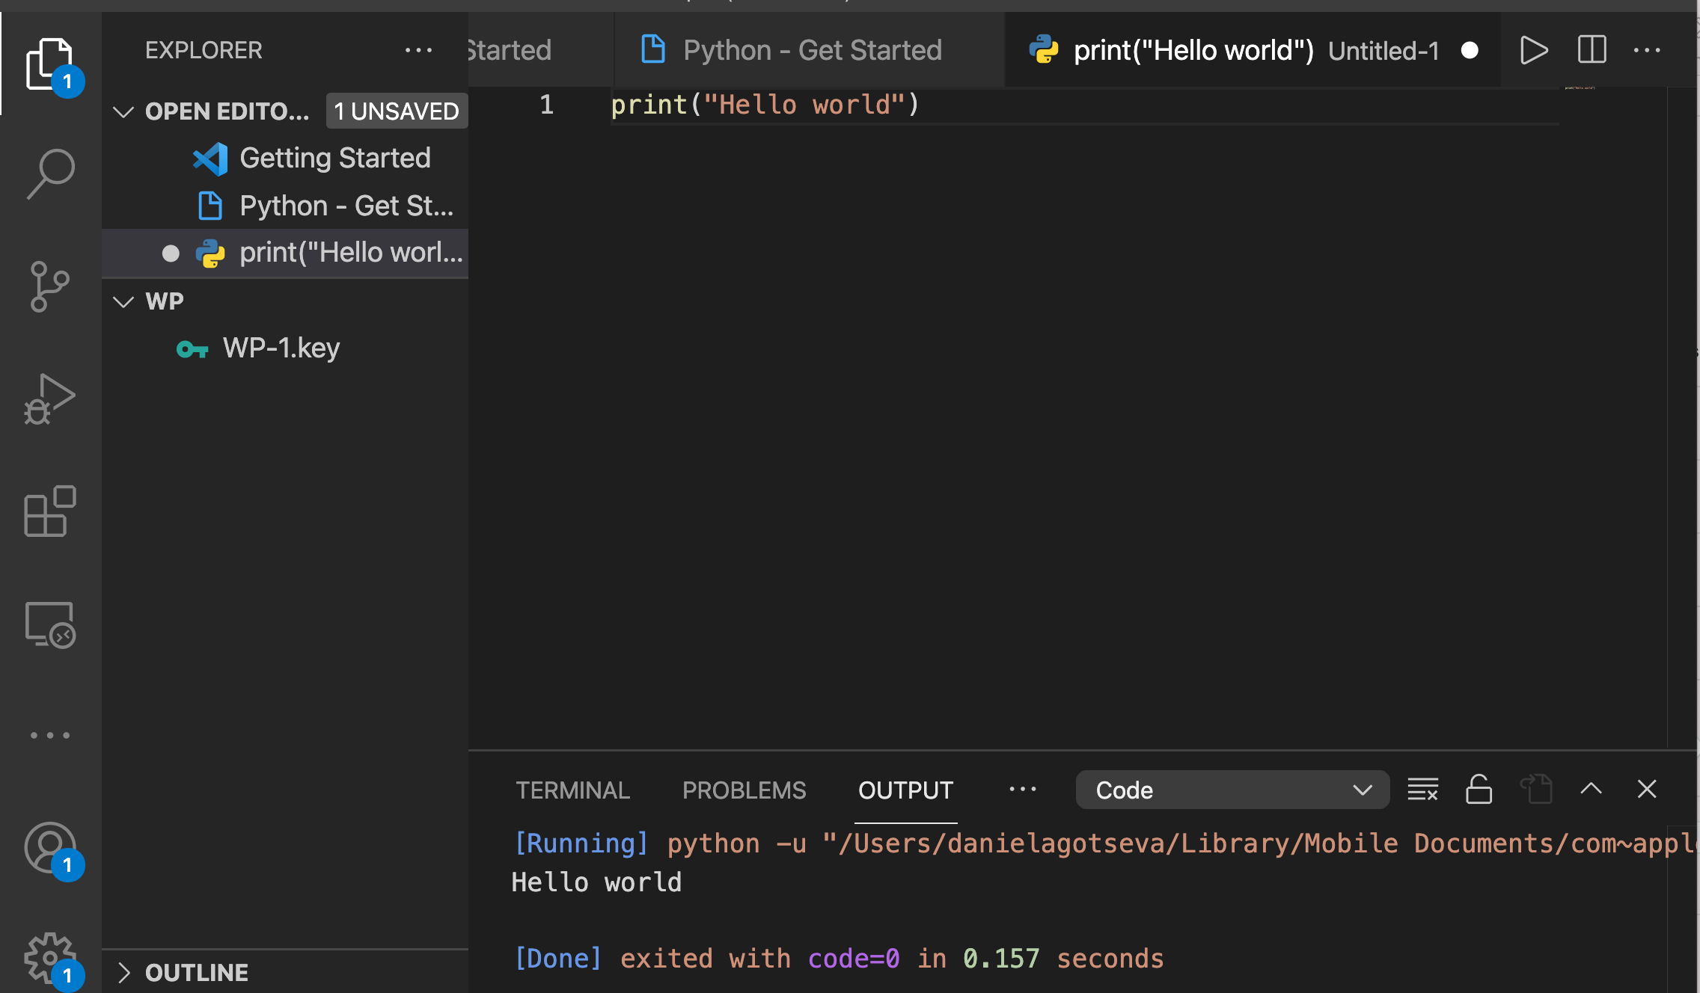
Първи пример на Python

Slide 20
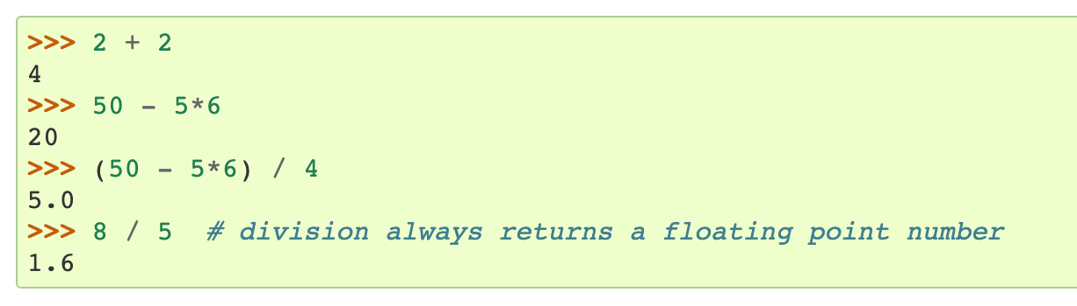
Работа с числа
Интерпретаторът работи като калкулатор: може да напишем израз, който той ще изчисли. Валидни операции за работа с числа са: +, -, * и / За групиране и смяна на приоритета използваме(). Примери:

Slide 21
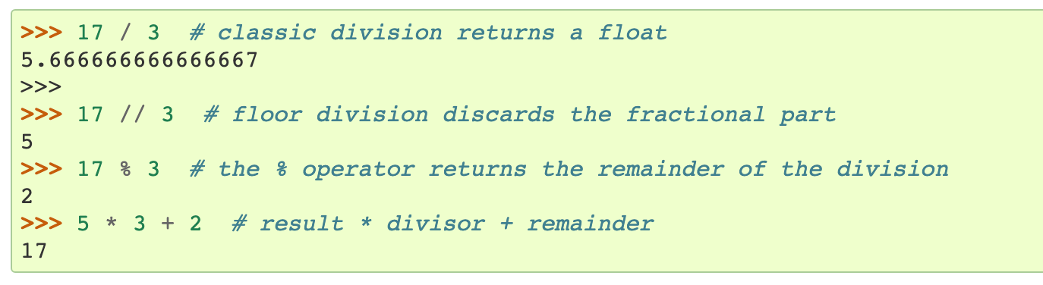
Работа с числа
Целите числа имат тип int, реалните - тип float.
Деленето (/) винаги връща float. За намиране на цялата част от деленето използвамеоперация //, а за остатъка - операция %:

Slide 22
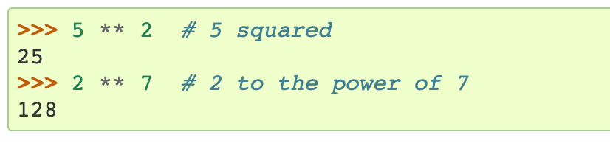
Работа с числа
За намиране на степен в Python, използваме операция ** :

Slide 23
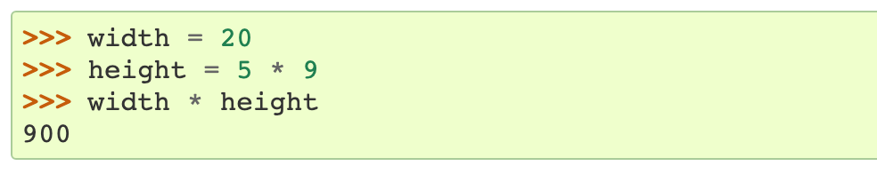
Работа с числа
Знакът “равно” (=) използваме за присвояване. Така задаваме стойност на променлива. При тази операция нищо не се разпечатва:

Slide 24
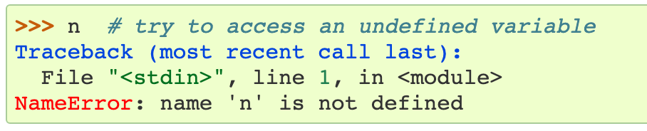
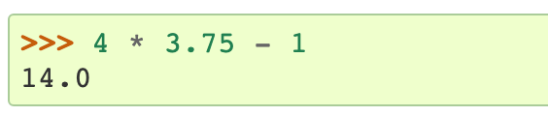
Работа с числа
Ако променливата не е дефинирана (няма присвоена стойност), използването й води до грешка:
Поддръжката на числа с плаваща запетая е пълна, т.е. при използване на цели числа в операции с реални числа, те се преобразуват до реални:

Slide 25
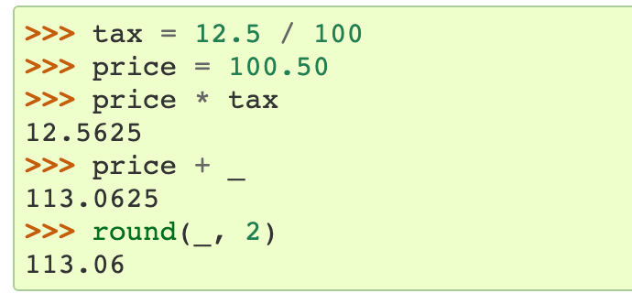
Работа с числа
В интерактивен режим последният изчислен израз се присвоява на променливата _. Това означава, че ако използваме Python като калкулатор, можем да продължим изчисленията:

Slide 26
Работа с числа
Тази променлива е само за четене - опит да се промени стойността й означава създаване на НОВА локална променлива със същото име, която скрива глобалната.
В добавка на int и float, Python поддържа и други типове числови данни като Decimal и Fraction. Python поддържа и вграден тип за complex numbers, като използва j или J като суфикси за представяне на имагинерната част (т.е. 3+5j).

Slide 27
Преобразуване на типове на числата
Python преобразува числата вътрешно, когато изразът съдържа различни числови типове. Понякога се налага явно преобразуване на типовете, за да се удовлетворят изискванията на операцията или извикваната функция. Преобразуването става с извикване на стандартни функции от вида:
int(x) - конвертира x до integer.
long(x) - конвертира x до long integer.

Slide 28
Преобразуване на типове на числата
float(x) - конвертира x до floating-point number.
complex(x) - конвертира x до complex number с real part x и imaginary part 0.
complex(x, y) конвертира x и y до complex number с real part x и imaginary part y. x и y са числови изрази.

Slide 29
Mathematical Functions
abs(x)
Намира абсолютната стойност на x.
ceil(x)
Най-малкото цяло число не по-малко от x
cmp(x, y)
-1 ако x < y, 0 ако x == y, или 1 ако x > y

Slide 30
Mathematical Functions
exp(x)
e^{x}
fabs(x)
Абсолютна стойност на x при реални числа.
floor(x)
Най-голямото цяло число не по-голямо от x

Slide 31
Mathematical Functions
log(x)
ln x, за x> 0
log10(x)
log₁₀x за x> 0.
max(x1, x2,...)
Най-големият аргумент

Slide 32
Mathematical Functions
min(x1, x2,...)
Най-малкият аргумент
modf(x)
Цялата и дробната части на x като two-item tuple. Двете части имат знака на x. Цялата част се връща като float.
pow(x, y)
x^{y}

Slide 33
Mathematical Functions
round(x [,n])
Закръгляване на x до n цифри след десетичната точка. Ако не е зададено n, се закръглява до цяло число. Python винаги закръглява по следния начин: round(0.5) е 1.0 и round(-0.5) е -1.0.
sqrt(x)
√x за x > 0

Slide 34
Random Number Functions
Генератор на случайни числа се използва при програмиране на игри, симулации, тестване, сигурност и защита. Python включва следните функции:
choice(seq)
Случаен елемент от list, tuple, или string.
randrange ([start,] stop [,step])
Случайно избран елемент от диапазон: range(start, stop, step)

Slide 35
Random Number Functions
random()
Случайно генерирано реално число r, такова че 0 ≤ r < 1
seed([x])
Задава цяло число начална стойност при генериране на случайни числа. Функцията трябва да бъде извикана преди всички останали функции за генериране на случайни числа. Връща None.

Slide 36
Random Number Functions
shuffle(lst)
Randomizes елементите на list на място. Връща None.
uniform(x, y)
Случайно генерирано float r, такова че x ≤ r < y

Slide 37
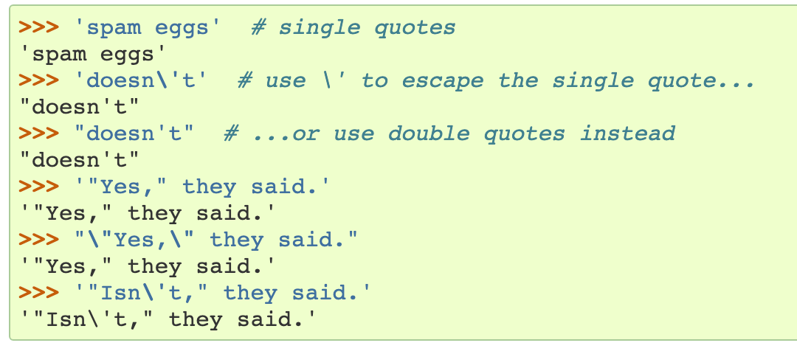
Низове
Python може да обработва низове, които се представят по няколко начина. Те могат да се заградят в апострофи ('...') или двойни кавички ("..."). Символът \ може да се използва като escape quotes:

Slide 38
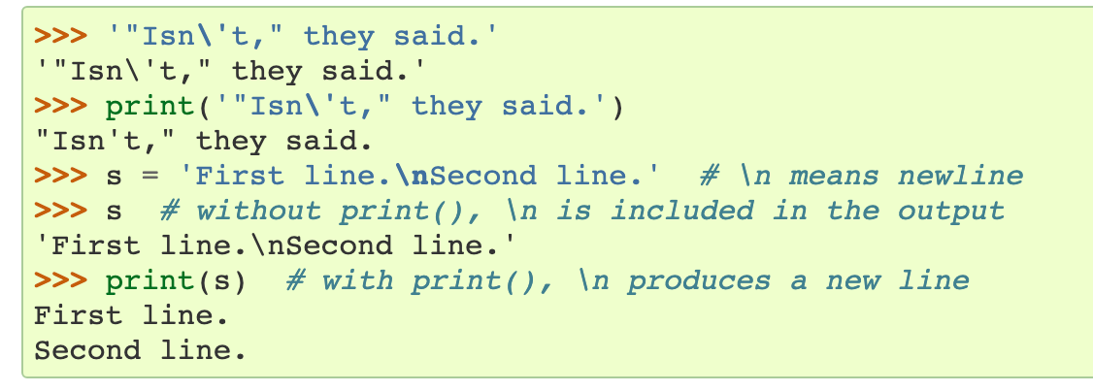
Низове
В интерактивния интерпретатор изходният низ се загражда в кавички като специалните символи се предхождат от backslash. Независимо, че този изход се различава от входния низ (кавичките може да са различни), двата низа са еквивалентни. Низът се загражда в двойни кавички, ако съдържа апострофи (единични кавички) и не съдържа двойни кавички. В противен случай се загражда с апострофи. Функцията print(), която извежда данни на екрана, създава по четим изход като пропуска заграждащите кавички:

Slide 39
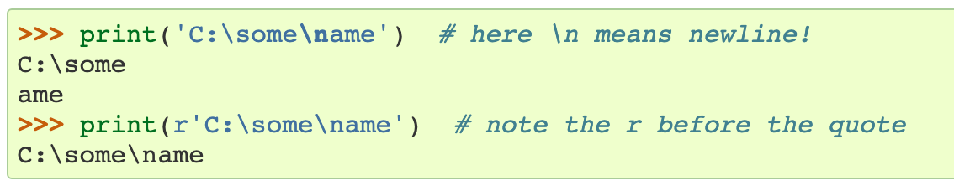
Низове
Ако не трябва символа, записан след \ да се интерпретира като специален, то трябва да се създаде raw string като се добави r преди първата кавичка:
:

Slide 40
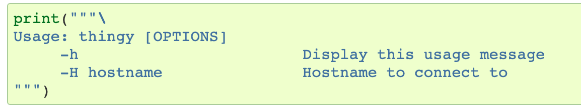
Низове
Низовите константи (String literals) могат да се разделят на няколко реда. За целта низът трябва да се огради в тройни кавички: """...""" или '''...'''. Краят на всеки ред автоматично се включва в низа, но това може да не се случи с добавяне на \ в края на реда. Например:

Slide 41
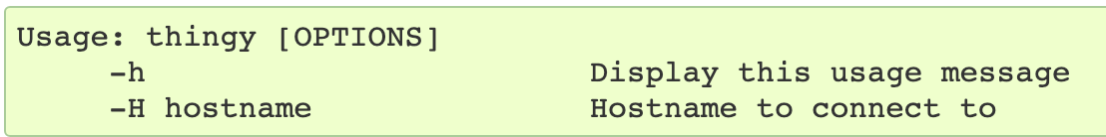
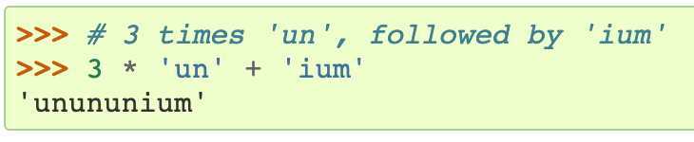
Низове
генерира следния изход:
Низовете могат да се слепват (concatenated, glued together) с операция +, както и да се повтарят с операция *:

Slide 42
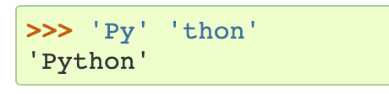
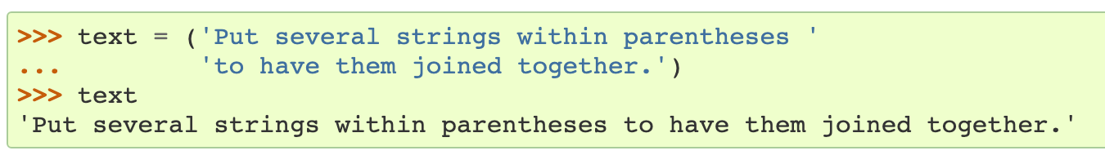
Низове
Две или повече низови константи, написани една до друга, автоматично се слепват:
Тази характеристика позволява прекъсване на дълъг низ на няколко реда:

Slide 43
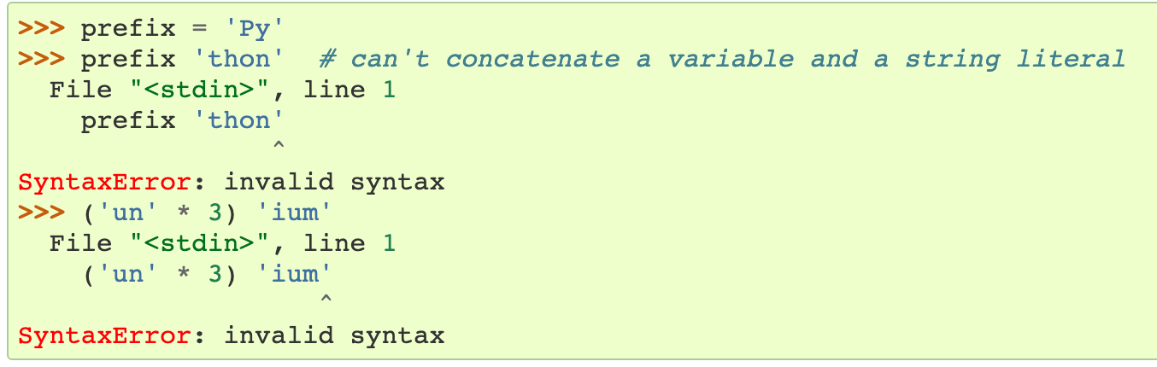
Низове
Това работи само ако низовете са константи! Не е в сила при променливи или изрази:

Slide 44
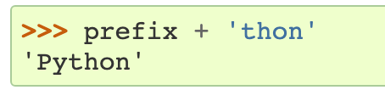
Низове
За да се слепват променливи или променлива и константа, се използва +:

Slide 45
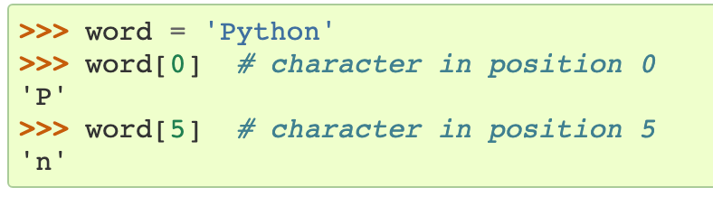
Низове
Низовете се индексират, за да се достъпят отделните символи в тях. Индексът на шървия символ е 0 (нула). Няма тип character type; единичният символ е отново string с дължина 1:

Slide 46
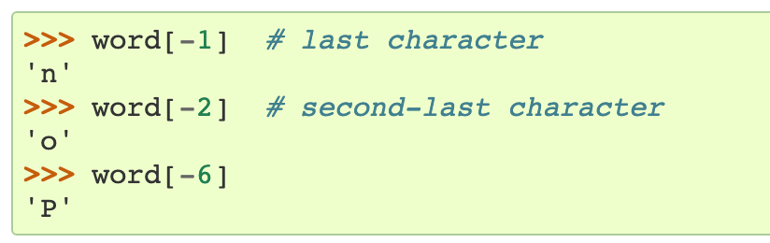
Низове
Индексите винаги са цели числа, но могат да бъдат и отрицателни. Тогава започваме броенето отдясно наляво:

Slide 47
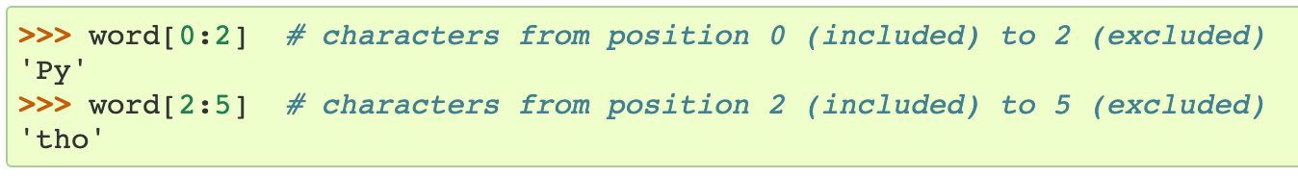
Низове
Тъй като -0 и 0 съвпадат, отрицателните индекси винаги започват от -1.
Освен индексиране може да се използва и разделяне на низа на части (slicing). Докато индексирането се използва за получаване на единични символи от низа, то разделянето дава нов низ, който е подниз на входния:

Slide 48
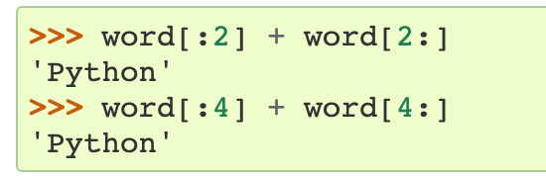
Низове
Първият индекс винаги се включва, а последният се изключва от подниза. Също така s[:i] + s[i:] е равно на s винаги:

Slide 49
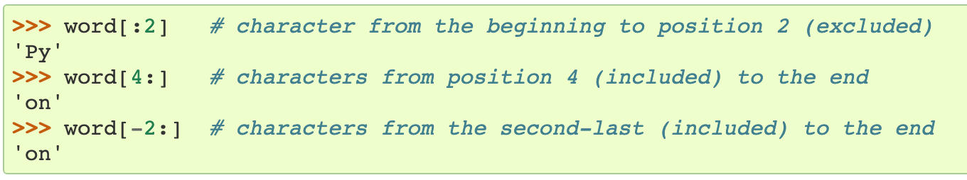
Низове
Слайс индексите имат полезни стойности по подразбиране: липсващ първи индекс означава нула, липсващ втори индекс означава до края на низа.

Slide 50
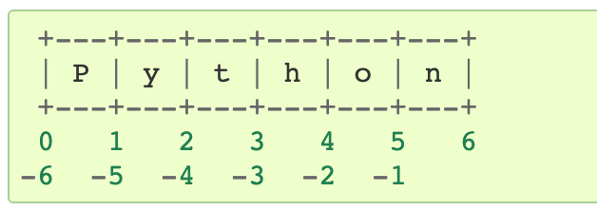
Низове
Един лесен начин да се запомни как работи разделянето на низ на части е да се мисли за индексите като за указатели към символите. Ето един пример:

Slide 51
Низове
Първият ред числа показва работа с нарастващи индекси 0…6, а втория дава съответните отрицателни индекси при обхождане отдясно наляво. Частта на низа от i до j се състои от всички символи между клетките i и j.
За положителни индекси дължината на отрязъка на низа е равна на разликата между двата индекса, ако двата индекса са в границите на валидност. Например, дължината на word[1:3] е 2.

Slide 52
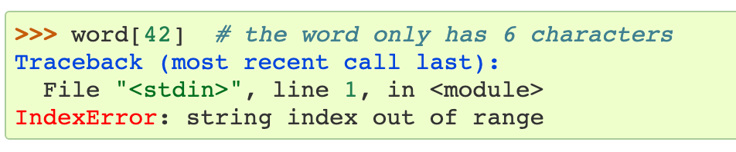
Низове
Опит да се използва индекс, който излиза извън границите на низа, води до грешка:

Slide 53
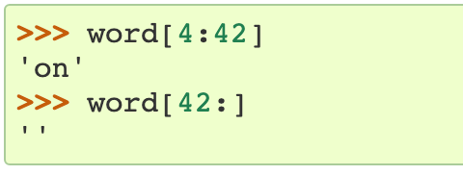
Низове
Такава грешка не е налице, ако се използва част от низа(slicing):

Slide 54
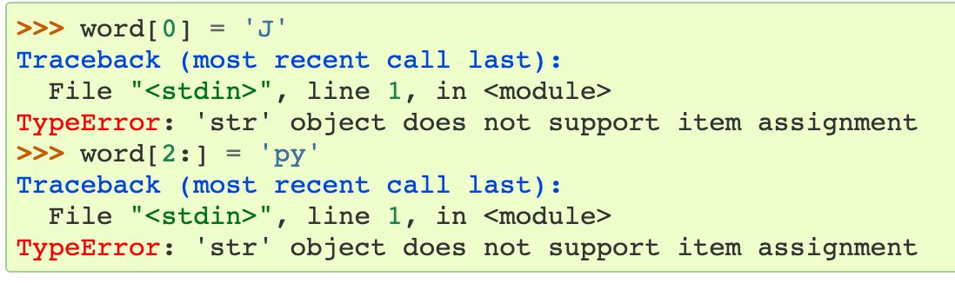
Низове
Низовете в Python НЕ могат да се променят; те са immutable. Следователно, използването отляво на присвояване дава грешка:

Slide 55
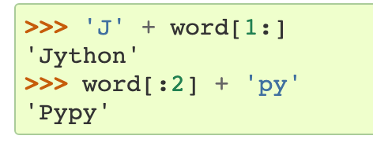
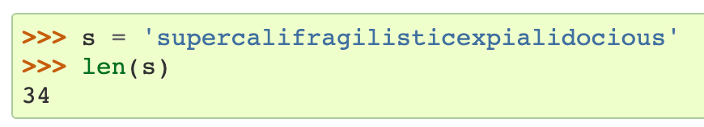
Низове
Ако е необходим нов низ, трябва да се конструира:
Вграденатра функция len() връща дължината на низа:

Slide 56
String Methods
str.capitalize()
Връща копие на низа като първия символ е главна буква, останалите малки.

Slide 57
String Methods
str.casefold()
Връща casefolded копие на низа. Този низ се използва за сравнение без отчитане на начина на записа: малки или големи букви.
Casefolding запис е подобен на низ с малки букви, но в добавка премахва всички различия в низа. Например, буквата 'ß' на немски е еквивалентна на "ss". Ако се използва функция lowercase, lower() тя няма да промени ‘ß’, докато casefold() ще върне "ss".

Slide 58
String Methods
str.center(width[, fillchar])
Връща центриран низ в зададената дължина. Добавя се зададения fillchar (по подразбиране ASCII space). Ако дължината е по-малка от len(s) се връща оргиналния низ.
str.count(sub[, start[, end]])
Връща броя на неприпокриващите се срещания на подниза sub в диапазона [start, end]. Аргументите start и end са опционни и се интерпретират като slice индекси.

Slide 59
String Methods
str.encode(encoding="utf-8", errors="strict")
Връща версия на низа в encoding като bytes object. По подразбиране encoding е 'utf-8'. errors може да зададе множество грешки, които да се използват. По подразбиране стойността е 'strict', което означава, че при грешка се генерира UnicodeError.
str.endswith(suffix[, start[, end]])
Връща True ако низа завършва на зададения suffix, в противен случай връща False. suffix може да бъде tuple от суфикси. Търсенето може да бъде ограничено по дължината на низа, ако са зададени незадължителните start и/или end.

Slide 60
String Methods
str.expandtabs(tabsize=8)
Връща копие на низа, в който всички символи tab са заместени от една или повече празни позиции, в зависимост от текущата колона или големината на tab символа. По подразбиране размера на tab е 8. При разширението на низа текущата колона се счита за нула и низа се изследва символ по символ. Ако текущия символ е tab (\t), се вмъкват >=1 празни позиции в резултата. Символът tab не се копира. Ако се срещне нов ред - newline (\n) или return (\r), той се копира, а текущата позиция става нула. Всички други символи се копират непроменени, а текущата позиция се увеличава с 1.

Slide 61
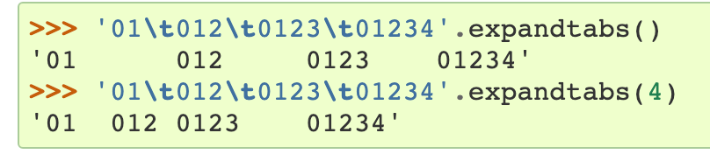
String Methods
Пример:
str.find(sub[, start[, end]])
Връща най-малкия индекс в низа, където е намерен sub. Ако са зададени start и/или end, се търси в подниза. Ако низа sub не съществува, се връща -1.

Slide 62
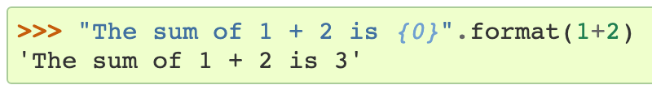
String Methods
str.format(*args, **kwargs)
Форматира низ. Той съдържа текст в кавички, в който има зададени параметри, записани в {} с индекс, показващ пореден номер на параметъра, започвайки от нула. Вместо пореден номер (possitional argument) може да се ползва ключова дума (keyword argument). Връща копие на низа, в което всяко поле е заменено с конкретната стойност на аргумента.

Slide 63
String Methods
str.index(sub[, start[, end]])
Работи като find(), но генерира ValueError, когато не е намерен подниза sub.
str.isalnum()
Връща True, ако всички символи са буквено-цифрови и има поне един символ, в противен случай връща False. Символът c е буквено-цифров, ако коя и да е от функциите c.isalpha(), c.isdecimal(), c.isdigit(), или c.isnumeric() връща True.

Slide 64
String Methods
str.isalpha()
Връща True, ако всички символи в низа са букви и има поне един символ. В пртивен случай връща False.
str.isascii()
Връща True, ако низа е празен или всички символи в него са ASCII, False в противен случй. ASCII символите имат код в диапазона U+0000-U+007F.

Slide 65
String Methods
str.isdecimal()
Връща True, ако всички символи в низа са десетични цифри ои има поне един символ, False в противен случай. Десетичните цифри формират числата с основа 10. Поддържа само Decimal Number.
str.isdigit()
Връща True, ако всички символи в низа са цифри и има поне един символ, False в противен случай. Цифрите включват и горен и долен индекс. Поддържа Decimals, Subscripts, Superscripts.

Slide 66
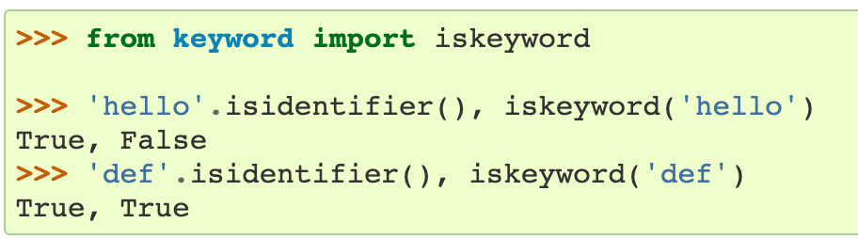
String Methods
str.isidentifier()
Връща True, ако низа съдържа валиден индентификатор, съгласно описанието на езика

Slide 67
String Methods
str.islower()
Връща True, ако всички букви са малки и има поне един символ в него, False в противен случай.
str.isnumeric()
Връща True, ако всички символи в низа са числа и има поне един символ, False в противен случай. Числата (Numeric characters) включват всички цифри и обикновени дроби. Поддържа Digits, Vulgar Fractions, Subscripts, Superscripts, Roman Numerals, Currency Numerators.

Slide 68
String Methods
str.isprintable()
Връща True, ако всички символи в низа се печатят (кодът > 32) или низът е празен, False в противен случай. Единственото изключение е празната позиция, която се счита печатируема.
str.isspace()
Връща True, ако има поне един whitespace в низа и има поне един символ в него, False в противен случай.
Всички разделители и празни позиции попадат в категорията whitespace.

Slide 69
String Methods
str.istitle()
Връща True, ако всяка дума в низа започва с главна буква и всички останали са малки и в низа има поне един символ. В противен случай връща False.
str.isupper()
Връща True, ако всички букви в низа са главни и има поне един символ е него. В противен случай връща False.

Slide 70
String Methods
str.join(iterable)
Връща низ, който е конкатенация от низове в iterable. Ще се генерира TypeError, ако има ненизови стойности в iterable, включително и bytes objects. Разделителят между елементите е str.
str.ljust(width[, fillchar])
Връща низа ляво подравнен в дължината width. Допълващите символи са зададени в fillchar (по подразбиране е ASCII space). Ако width е по-малко или равно на дължината на низа len(s), се връща оригиналния низ.

Slide 71
String Methods
str.lower()
Връща копие на низа като всички букви в него са малки.
str.lstrip([chars])
Връща копие на низа с премахнати всички водещи символи, зададени в chars. Ако chars липсва или е None, по подразбиране се премахват whitespace.

Slide 72
String Methods
str.partition(sep)
Разделя низа на части според първото срещане на sep и връща 3-tuple, съдържаща частта преди sep, самия sep и частта след него. Ако sep не е открит, връщаната 3-tuple съдържа само низа, последван от два празни низа.
str.replace(old, new[, count])
Връща копие на низа, в който всички срещания на old са заменени от new. Ако е подаден опционния аргумент count, само първите count срещания се заменят.

Slide 73
String Methods
str.rfind(sub[, start[, end]])
Връща най-големия индекс в низа, където се среща sub. Ако са подадени start и/или end, търсенето се извършва в s[start:end]. Ако в низа няма sub, се връща -1.
str.rindex(sub[, start[, end]])
Работи както rfind(), но връща ValueError, когато низа sub не е намерен.

Slide 74
String Methods
str.rjust(width[, fillchar])
Връща низа дясно подравнен в дължината width. Допълващите символи са зададени в fillchar (по подразбиране е ASCII space). Ако дължината е по-малка или равна на len(s), се връща оригиналния низ.
str.rpartition(sep)
Разделя низа на части според последното срещане на sep и връща 3-tuple, съдържащ частта на низа преди sep, самия sep и частта на низа след sep. Ако низа не съдържа sep, се връща 3-tuple, съдържащ два празни низа и оригиналния низ.

Slide 75
String Methods
str.rsplit(sep=None, maxsplit=-1)
Връща списък (list) на думите в низа, използвайки sep като разделител. Ако е зададен maxsplit, се правят толкова разделяния максимум, започвайки отдясно наляво. Ако sep липсва или е None, всеки whitespace е разделител. С изключение на посоката, rsplit() работи като split().
str.rstrip([chars])
Връща копие на низа, в който са премахнати всички последни символи, зададени от аргумента chars. Ако chars не е зададени или е None, по подразбиране се премахват whitespace.

Slide 76
String Methods
str.split(sep=None, maxsplit=-1)
Връща списък (list) от думи, използвайки sep като разделител. Ако е подаден maxsplit, максимум maxsplit разделяния се правят(т.е. списъка съдържа най-много maxsplit+1 елемента). Ако maxsplit не е зададено или е -1, няма ограничение на броя разделяния и се правят всички такива.
Ако sep е зададен, не се премахват празните низове (напр. '1,,2'.split(',') връща ['1', '', '2']). Аргументът sep може да съдържа множество символи (напр. '1<>2<>3'.split('<>') връща ['1', '2', '3']). Разделянето на празен низ със зададен разделител връща [''].

Slide 77
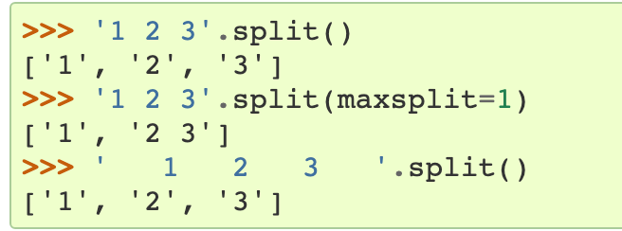
String Methods
Ако не е зададен sep или е None, се прилага различен алгоритъм за разделяне: използват се posledowatelni whitespace като единичен разделител и резултата съдържа непразни низове от началото или края на низа, ако той съдържа водещи или последни whitespace. Ако се разделя празен низ или низ, съдържащ само whitespace с разделите None, се връща [].

Slide 78
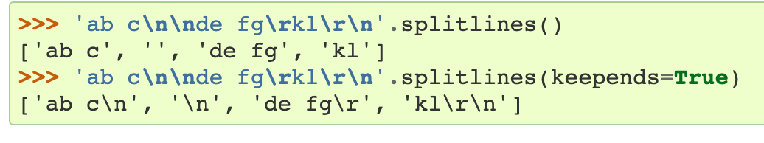
String Methods
str.splitlines([keepends])
Връща списък от редове в низа, разделени по символ за нов ред. Новият ред НЕ се включва в резултата, докато не е зададен keepends със стойност true.

Slide 79
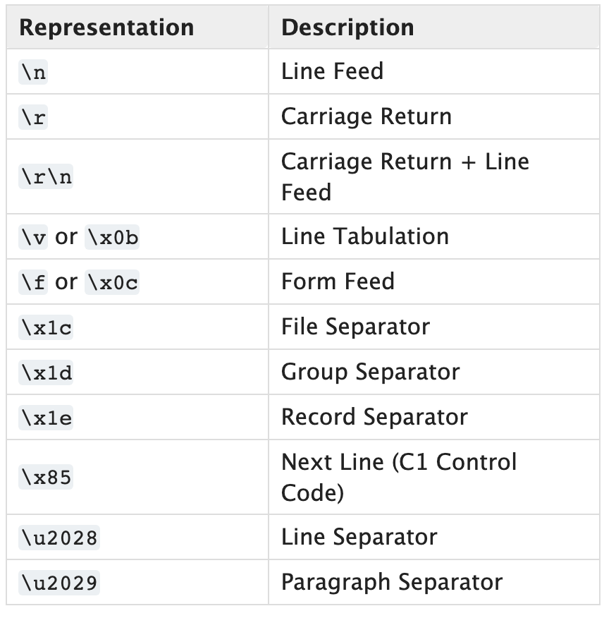

Slide 80
String Methods
str.startswith(prefix[, start[, end]])
Връща True, ако низа започва с prefix, в противен случай връща False. prefix може да бъде tuple от префикси. С опционния start се тества от зададена начална позиция, с опционния end, се спира до зададена крайна позиция.
str.strip([chars])
Връща копие на низа с премахнати водещи и последни символи chars. Аргументът chars е низ, задаващ множество символи, които трябва да се премахнат. Ако отсъства или е None, по подразбиране се премахват всички whitespace.

Slide 81
String Methods
str.swapcase()
Връща копие на низа, в който главните букви са преобразувани до малки и обратно. Не е задължително s.swapcase().swapcase() == s (когато има два малки символа с един голям, напр. ‘ß' и ‘ss’, micro µ (U+00B5) и mu μ (U+03BC).
str.title()
Връща titlecased версия на низа (всяка дума с главна буква и останалите малки).

Slide 82
String Methods
str.upper()
Връща копие на низа, в който всички букви са главни. Възможно е s.upper().isupper() да връща False, ако s съдържа само символи без главни букви като цифри или специални (-,+,ß и т.н.).
str.zfill(width)
Връща копие на низа, в който има добавени ASCII '0' цифри в началото на низа до достигане на дължина width. Знакът на числото, ако има такъв, е първи символ и нулите се добавят след него. Ако width е по-малко или равно на len(s), то се връща оригиналния низ.

Slide 83
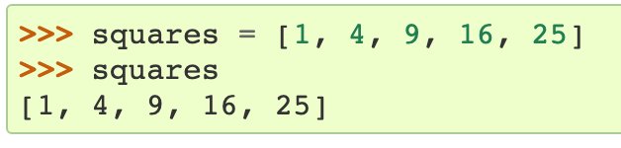
Списъци (Lists)
Python работи с определен брой сложни данни, които се използват да групират много стойности. Най-използваният тип е списъка, който представлява списък от стойности, разделени със запетая и заградени в квадратни скоби. Типът на елементите може да бъде различен, но обикновено е един и същи.

Slide 84
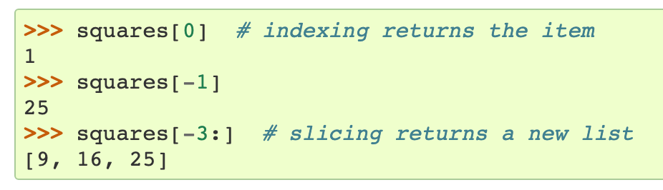
Lists
По подобие на низовете (и всички други вградени типове с множество данни), списъците могат да се индексират и разделят на части (sliced):

Slide 85
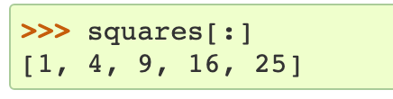
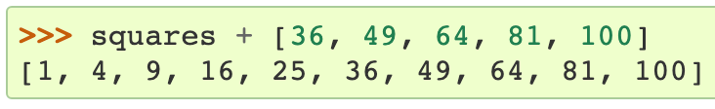
Lists
Всички slice операции връщат нов списък, съдържащ търсените елементи. Това означава, че следната операция е валидна и връща копие на списъка:
Списъците поддържа и конкатенация:

Slide 86
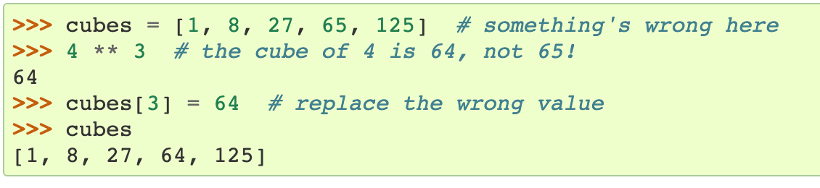
Lists
За разлика от низовете, които са константни (immutable), списъците са променяеми (mutable), т.е. позволено е да се променя тяхното съдържание:

Slide 87
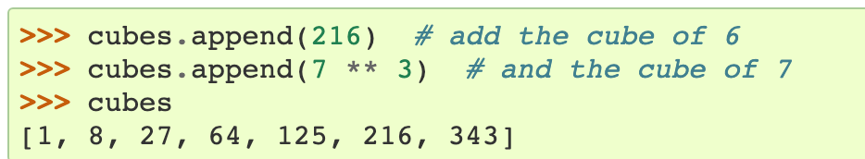
Lists
Позволени операции са не само промяна на съществуващите елементи, но и добавяне на нови в края на списъка - използва се метод append():

Slide 88
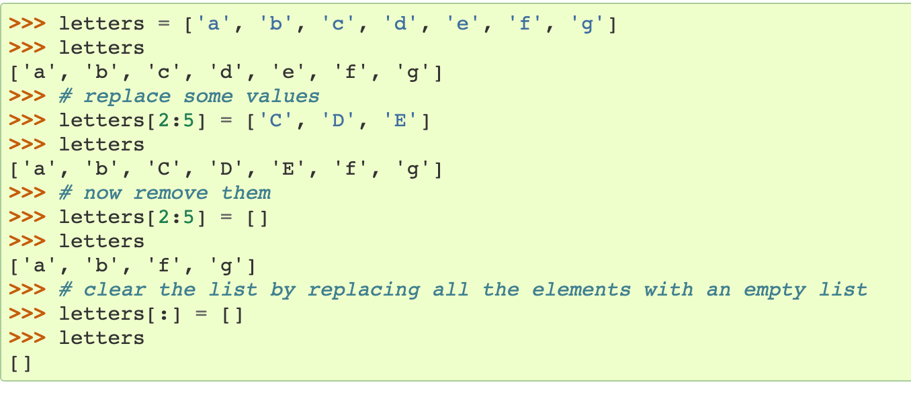
Lists
Допустима операция е и присвояване на отрязък (slice) от списъка, което води до промяна на дължината на списъка (може дори да стане празен):

Slide 89
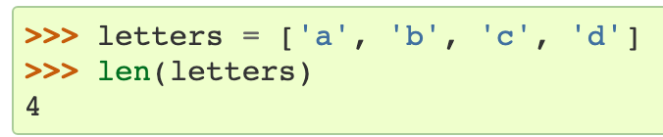
Lists
Вграденатра функция len() също може да бъде приложена за списъци:

Slide 90
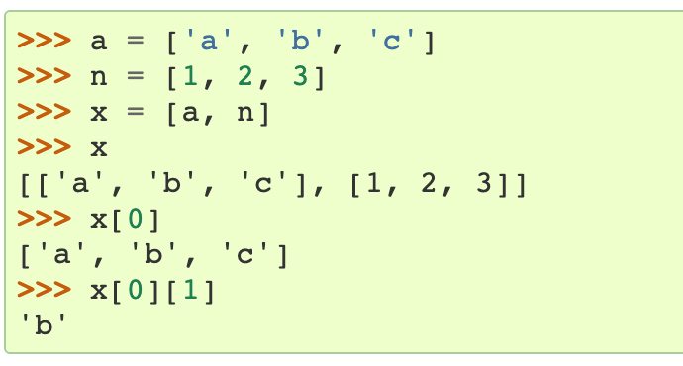
Lists
Списъците могат да се влагат един в друг - получава се вложен списък, напр.:

Slide 91
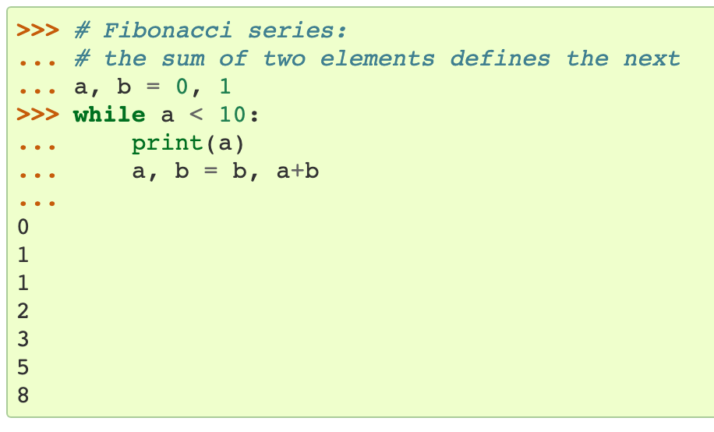
Пример: Fibonacci

Slide 92
Пример: Fibonacci
На първият ред е показано множествено присвояване: променливите a и b едновременно получават нови стойности 0 и 1 съответно. На последният ред е използвано същото присвояване за промяна на стойностите на същите променливи. Тук е налице израз, който се изчислява отдясно наляво и в който участват старите стойности на a и b.
Цикълът while се изпълнява, докато условието (a < 10) не стане false. В Python, подобно на C, всяко цяло число, различно от нула е true; докато нулата се счита за false. Условието може да бъде и низ или списък; всяка последователност от данни с ненулева дължина е true, докато празна последователност (низ, списък) е false. Проверката, използвана в примера е проста (simple comparison). Стандартните операции за сравнение са същите както в C: < (less than), > (greater than), == (equal to), <= (less than or equal to), >= (greater than or equal to) and != (not equal to).

Slide 93
Пример: Fibonacci
Тялото на цикъла е написано 4 позиции по-навътре. Това е начинът за групиране на оператори в Python. Ако се въвежда програмата в интерактивен режим, трябва да се използва tab или space(s) за всеки ред с отместване. Обикновено по-сложните програми се пишат в редактор, който разполага с възможност за автоматично разпознаване на това, кога е необходимо отместване. Когато се използва интерактивен режим за излизане от отместване, трябва да се въведе празен ред (интерпретаторът не може да познае дали групирането на оператори (нарича се блок) продължава или не). Всеки ред в блока трябва да бъде с еднакво отместване.
Функцията print() разпечатва стойностите на своите аргументи на екрана. Можем да използваме множество аргументи от различен тип. Низовете се печатат без ограничителните кавички. Като разделител между отделните аргументи се използва space. В края на печата се слага нов ред отново по подразбиране.

Slide 94
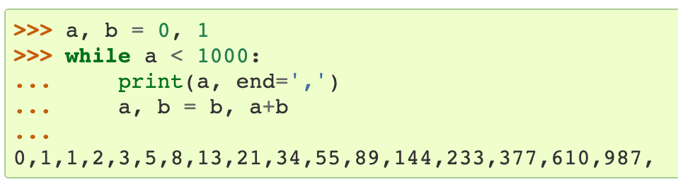
Пример: Fibonacci
Ако желаем да сменим какво да се разпечати в края на реда (вместо нов ред), трябва да променим стойността на ключовия аргумент (keyword argument) end:

Slide 95
Условен оператор
Цикъл
Python използва обичайните оператори за контрол на изпълнението на кода: условни и цикли. Те съществуват и в другите програмни езици.
Условните оператори позволяват изпълнение само на част от кода и прескачане (неизпълнение) на друга.
Операторите за цикъл позволяват многократно изпълнение на един и същи код, наречен тяло на цикъла. За изход от цикъла се използва условие за край, което е булево (дава резултат true или false). Когато условието за край не настъпва никога, цикълът е безкраен. Трябва да избягваме безкрайни цикли.
Всяко едно изпълнение на тялото на цикъла се нарича итерация.
В зависимост от вида на условието циклите се делят на:
цикъл по условие - не е ясно колко пъти ще се изпълни цикъла;
цикъл по брояч - броячът е променлива, която работи с увеличение или намаление. Стъпката обикновено е 1. Тук се знае предварително колко итерации ще бъдат направени.

Slide 96

Условен оператор if
Python използва оператор if за контрол на изпълнението:

Slide 97
Цикъл for
Операторът за цикъл for в Python се различава от този в C или Pascal. За разлика от Pascal, където винаги се итерира като се използва аритметична прогресия от числа или от С, където потребителят може да дефинира стъпка на итерация и условие за край, при Python операторът for итерира върху елементи от призволна последователност (низ или списък) в реда, в който те са записани в последователността.

Slide 98

Цикъл for
Пример:

Slide 99

Цикъл for
Има специфика при писане на код, който променя колекцията при нейната итерация. По-лесният вариант е да се генерира нова колекцията с необходимите промени. Пример:

Slide 100

Функция range()
Ако трябва да се итерира последователност от числа, може да се ползва вградената функция range(). Тя генерира аритметична прогресия:

Slide 101

Функция range()
Последният елемент на генерираната последователност не включва аргумента на функцията; range(10) генерира 10 стойности, това са легални индекси на елементи на последователност с дължина 10. Възможно е диапазона да започне от друга стойност, или да се зададе друг инкремент (дори отрицателен; често инкремента се нарича стъпка на изменение):

Slide 102

Функция range()
За итериране на индекси на последователност може да се комбинират функциите и len():

Slide 103

Функция range()
Когато се разпечата range, се получава:
В много случаи обектът, връщан от range() действа като списък, но на практика, той не е колекция от данни. Той е обект, който връща елемент от последователност, когато се итерира, но не се прави реален списък, за да се съхрани памет.

Slide 104

Функция range()
Един обект е итеруем, когато може да бъде подаден на функция, очакваща такъв обект и връщаща пореден елемент от обекта, докато не се изчерпят данните. Например, ето как може да се ползва функцията sum(), която очаква итеруем обект като параметър:

Slide 105

Функция range()
Друг пример е получаване на списък от числата в даден диапазон. Тук се използва функцията list(), която също очаква итеруем обект. В примера е показано решение с използване на range():

Slide 106
Оператори break и continue
Операторът break (по подобие на С), прекратява изпълнението на най-вътрешния цикъл for или while.
Операторите за цикъл могат да има клауза else. Тя се изпълнява когато цикълът приключва когато условието за край стане false или се изчерпят елементите на колекцията, но не и когато се излезе от цикъла с break.

Slide 107

Пример: намиране на прости числа

Slide 108
Оператор else
Когато се използва в цикъл, клаузата else намира по-широко приложение в оператор try, отколкото в оператор if. Клаузата else в оператор try се изпълнява, когато няма изключителна ситуация (грешка при изпълнение на кода като делене на нула и др.) и когато няма break.

Slide 109

Оператори break и continue
Оператор continue също е пренесен от езика C. Той се използва в цикъл и прекратява текущата итерация на цикъла, след което се преминава към проверка на условието за край: Пример:

Slide 110

Оператор pass
Операторът pass не прави нищо. Използва се за дефиниране на цикъл с празно тяло. Пример:

Slide 111

Оператор pass
Друг случай за използване на pass е създаване на минимален клас (клас - данни и методи за тяхната обработка; основа на ООП):

Slide 112

Оператор pass
Още един случай за използване на pass е при дефиниране на функция с празно тяло или тяло на условен оператор, когато кодът още не е изцяло готов. Този начин на работа се използва при работа в екип, когато трябва да се мисли на по абстрактно ниво. Операторът pass се игнорира от интерпретатора тихомълком:

